Slide 1

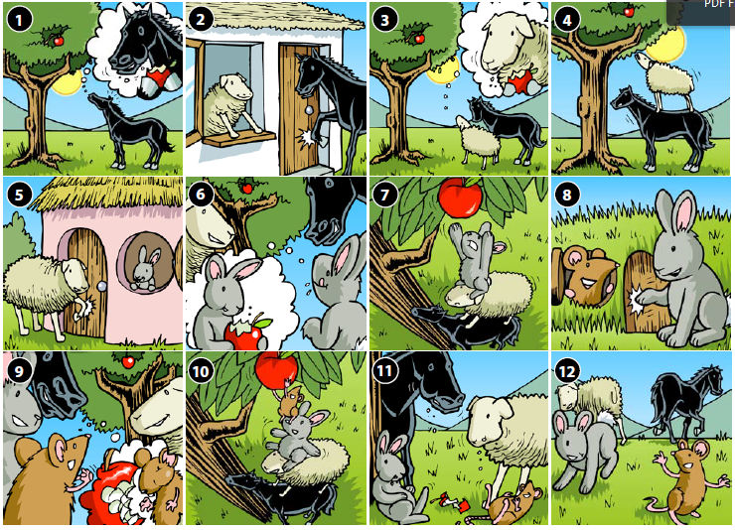

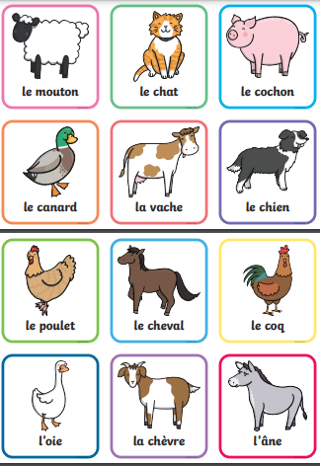
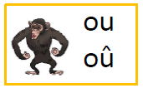


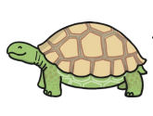

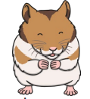

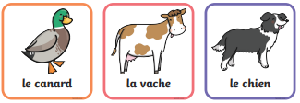

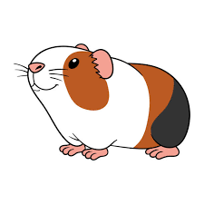
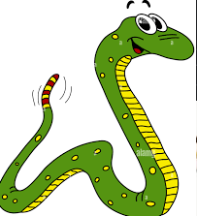
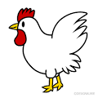


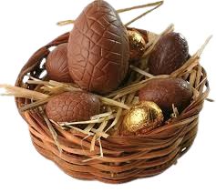
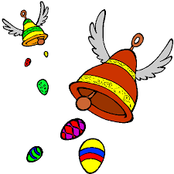
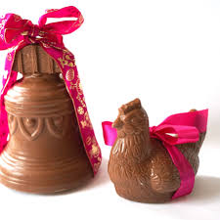
Sticky Knowledge : Animals / Pets
Year 3
Spring 2
L’histoire – les 4 amis –
the story
Les animaux de la ferme - Farm animals
Les animaux domestiques – Pets
French phonics
L’histoire : the story
4 : quatre
Les amis : the friends
Les 4 amis : the 4 friends
L’arbre : the tree
La pomme : the apple
Rouge : red
La pomme rouge : the red apple
La maison : the house
Le cheval : the horse
Le mouton : the sheep
Le lapin : the rabbit
La souris : the mouse
J’ai faim : I am hungry
Au revoir : goodbye
La tortue
Les couleurs - Colours
Les parties du corps – body parts
rouge jaune
vert orange
violet rose
bleu marron
gris noir
blanc .
multicolore
La tête
La queue
Le poisson
Le hamster
Le corps
Les pattes
Le lézard
Le cochon d’Inde
Le serpent
Le bec
J’ai un chien : I have a dog
J’ai un chat : I have a cat
J’ai 2 hamsters : I have 2 hamsters
Les ailes
Easter Traditions in France – Pâques
1st of
April in France
Le chocolat – chocolate
Le lapin – the bunny
Le poisson – the fish
La cloche – the bell
La tradition – tradition
L’oeuf – the egg
Le panier – the basket
Chocolat au lait – milk chocolate
Chocolat blanc – white chocolate
Chocolat noir – dark chocolate
la châsse aux oeufs – Easter eggs hunt
Les oeufs en chocolat – chocolate eggs

